Slide 1
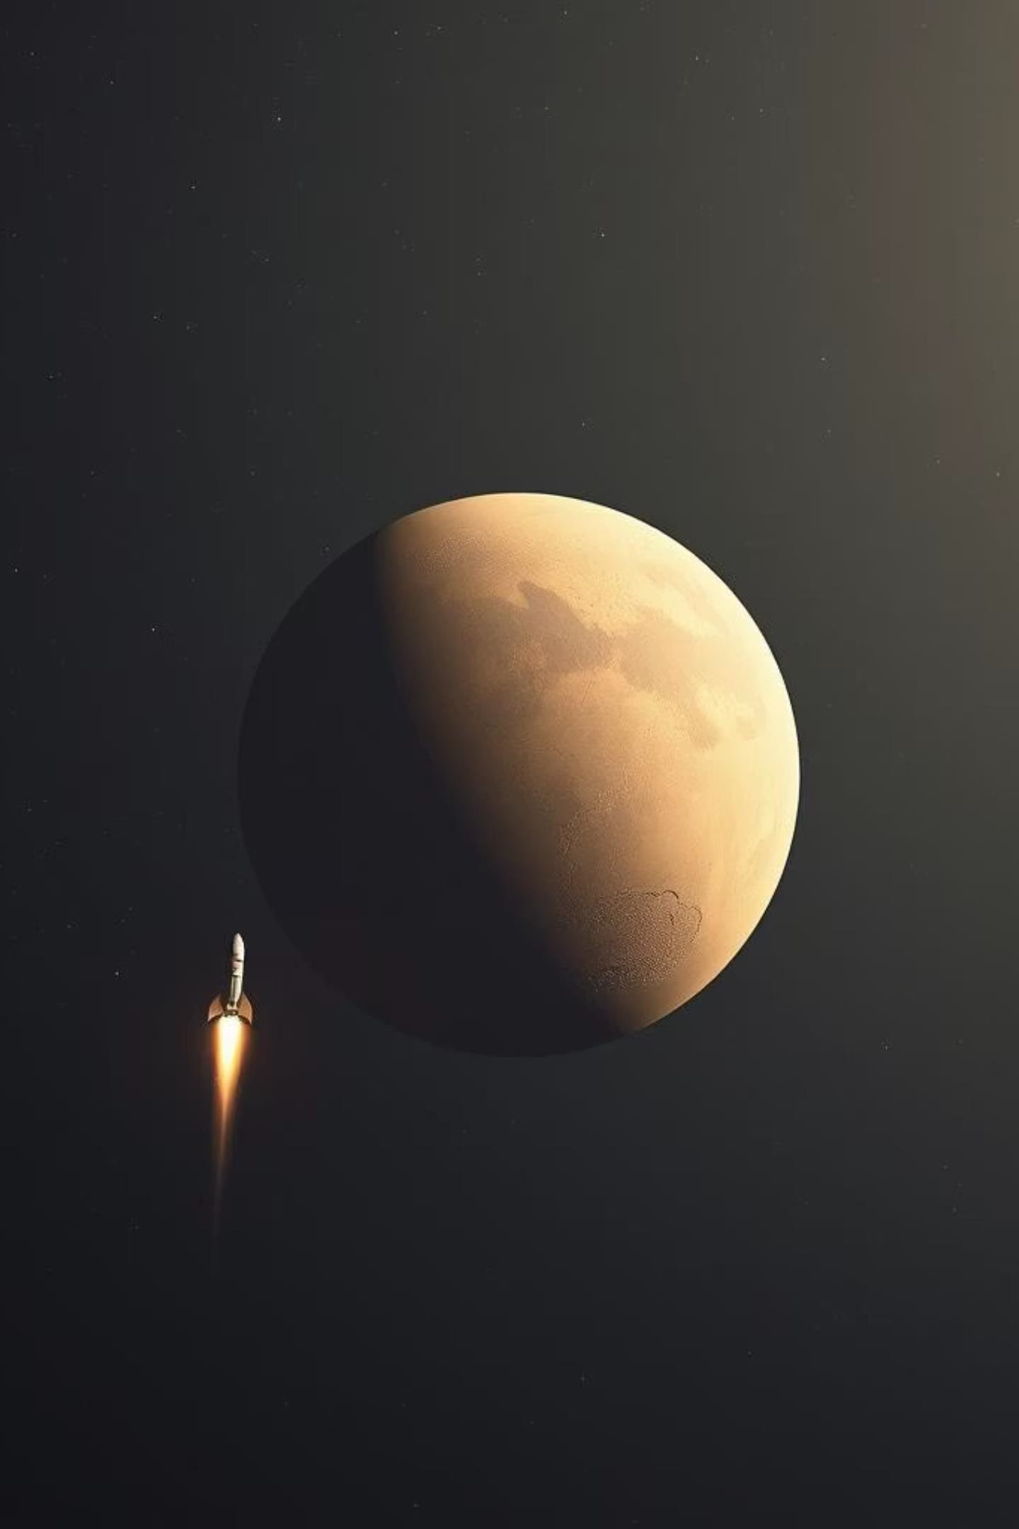
Доставка спутника на орбиту марса
Состав команды:
Щепинов Д. C. (Лидер команды, составление Мат и Физ моделей, помощь в написании кода для Ksp)
Князев А. В. (Помощь в составлении Мат и Физ моделей и создание презентации)
Озеров М. А. (Создание ракеты, написание кода для
KSP, подготовка видеоотчёта)
Лобинцев М.В (Помощь в разных областях проекта)
1

Slide 2
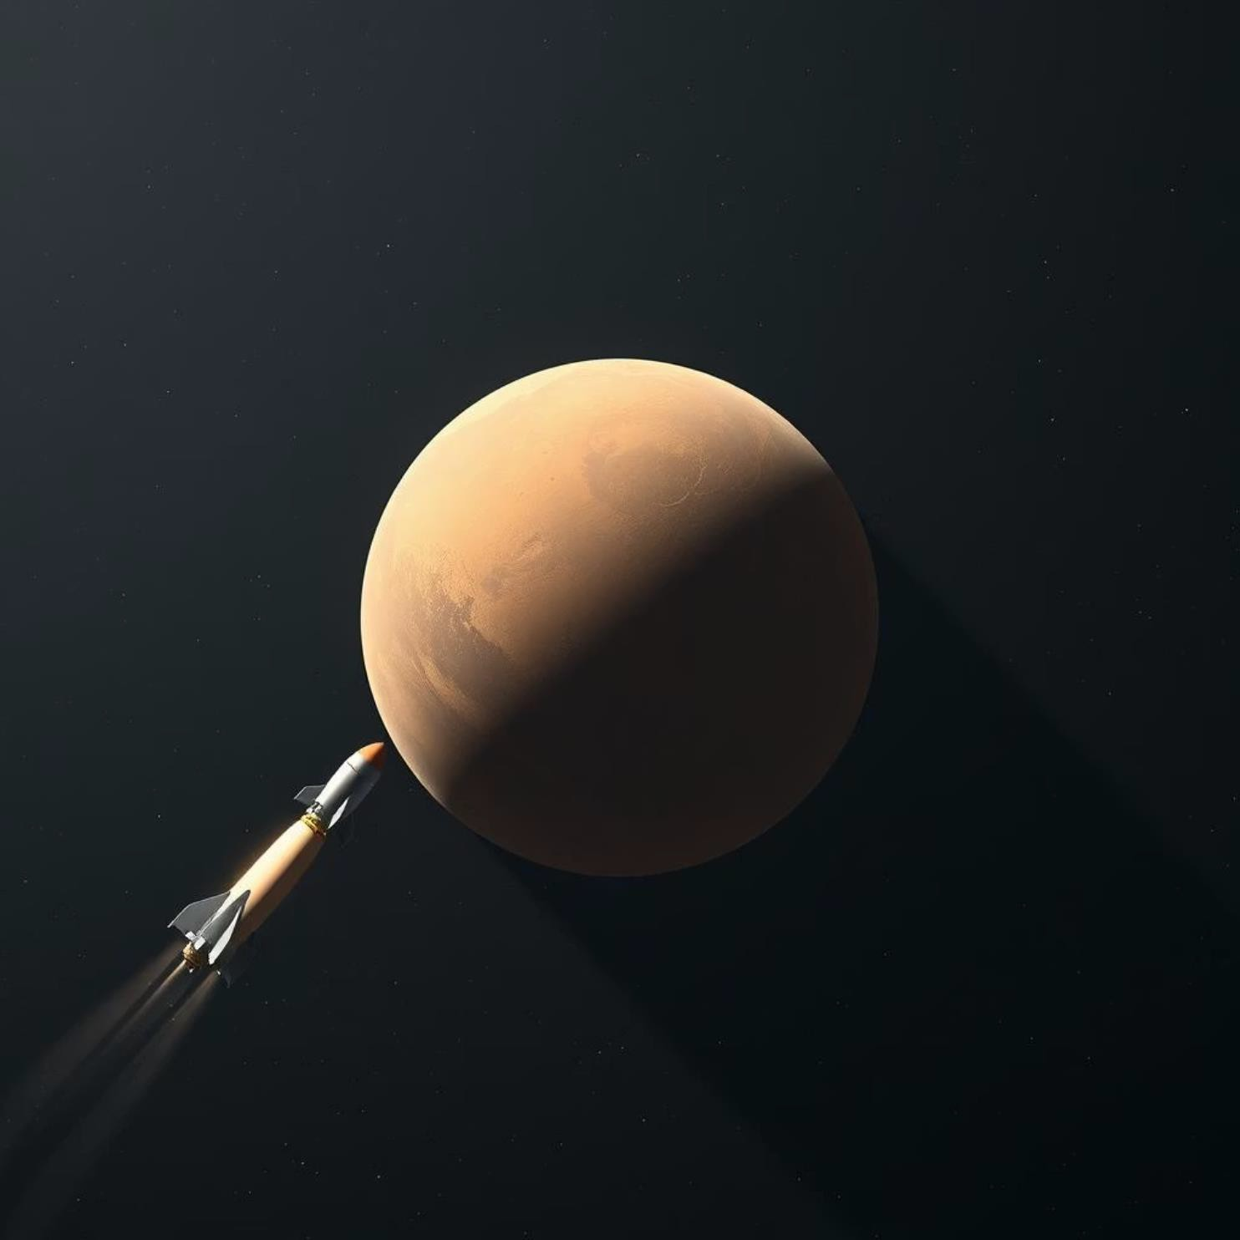
ВВЕДЕНИЕ
Цель миссии: смоделировать полёт ракеты-носителя с Земли на орбиту Марса, для доставки спутника.
Задачи миссии:
1. Изучить технические особенности реальных миссий по доставке спутников к Марсу.
2. Разработать математическую модель полёта, включая расчёт характеристических скоростей, окон запуска и орбитальных переходов.
Спроектировать и собрать в KSP ракету-носитель и космический аппарат (спутник).
Провести полную симуляцию миссии: старт с Кербина (аналог Земли),
межпланетный перелёт, выход на орбиту Дюны (аналог Марса).
Подготовить отчёт, презентацию и видеоматериалы по результатам работы.
2

Slide 3

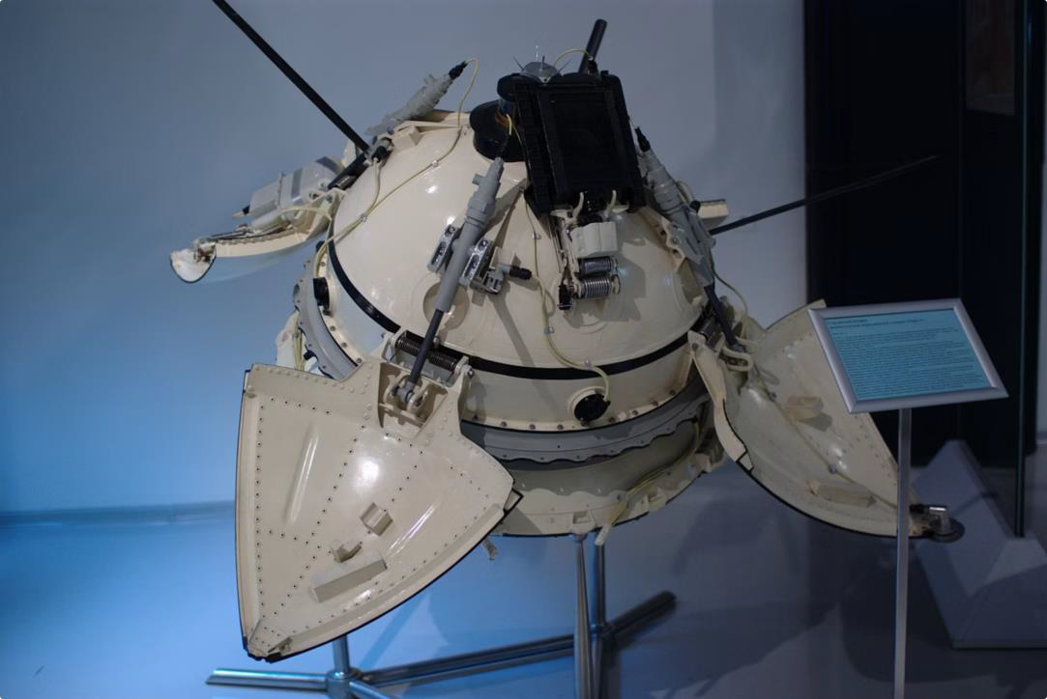
КРАТКАЯ ПРЕДИСТОРИЯ
Данный проект представляет собой мысленный и инженерный эксперимент,
вдохновленный историей реальных космических миссий по исследованию Марса с помощью орбитальных аппаратов.
Наша миссия ставит перед собой задачу воспроизвести в симуляторе Kerbal Space Program ключевые этапы подобных проектов: проектирование ракеты-носителя, вывод спутника на орбиту, межпланетный перелёт, коррекцию траектории и выход на целевую орбиту вокруг Дюны (игровой аналог Марса).
3

Slide 4
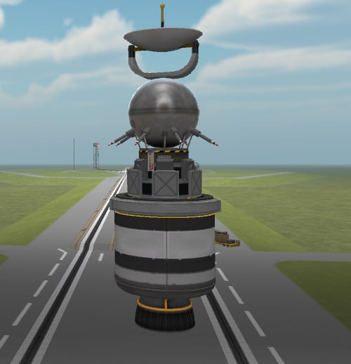
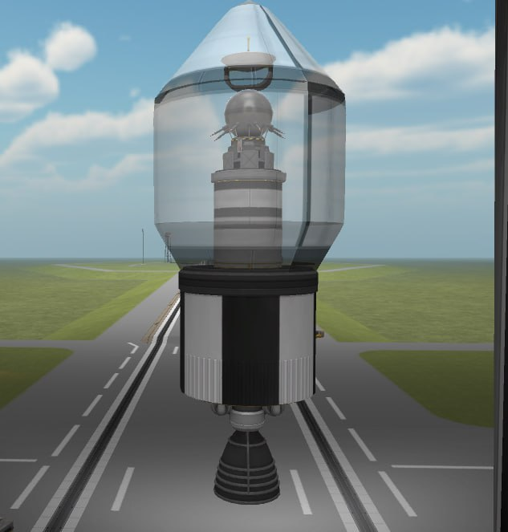
КОНСТРУКЦИЯ РАКЕТЫ
Третья ступень
Спутник
Жидкостный ракетный двигатель LV-909 «Терьер»
Максимальная тяга: 15 кН
Масса корабля с топливом: 1,7 т
Масса корабля без топлива: 1.2 т
ТВР на поверхности: 0.86
dV = 281 м/с
2. Вторая ступень
Жидкостный ракетный двигатель RE-I5 «Шкипер»
Максимальная тяга: 568 кН
Масса корабля с топливом: 14.7 т
Масса корабля без топлива: 6.7 т
ТВР на поверхности: 3.96
dV = 2167 м/с
4

Slide 5
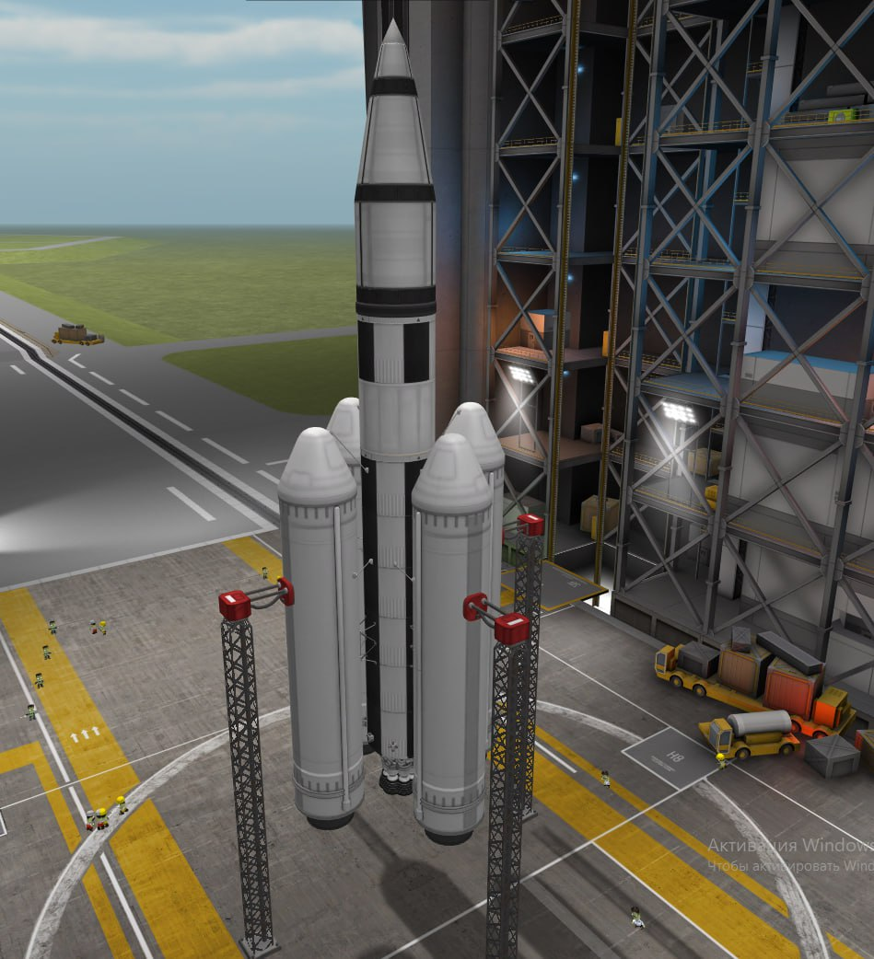
КОНСТРУКЦИЯ РАКЕТЫ
3. Первая ступень:
Жидкостный ракетный двигатель RE-I5 «Шкипер»
Максимальная тяга: 568 кН
Масса корабля с топливом: 14.7 т
Масса корабля без топлива: 6.7 т
ТВР на поверхности: 3.96
dV = 2167 м/с
5

Slide 6
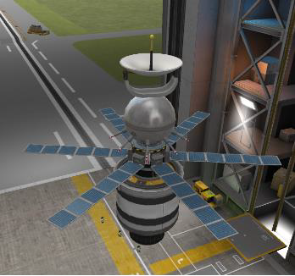
КОНСТРУКЦИЯ СПУТНИКА
Блок удалённого управления RC-001S
Две аккумуляторные батареи Z-200
Шесть фотоэлектрических панели OX-4L, 1x6
Гравиметр GRAVMAX
Термометр «ARГорячо»
Восемь антенн Коммунотрон 16
Ретранслятор RA-2
Основное тело: Горизонд «Сухопутник»
6

Slide 7
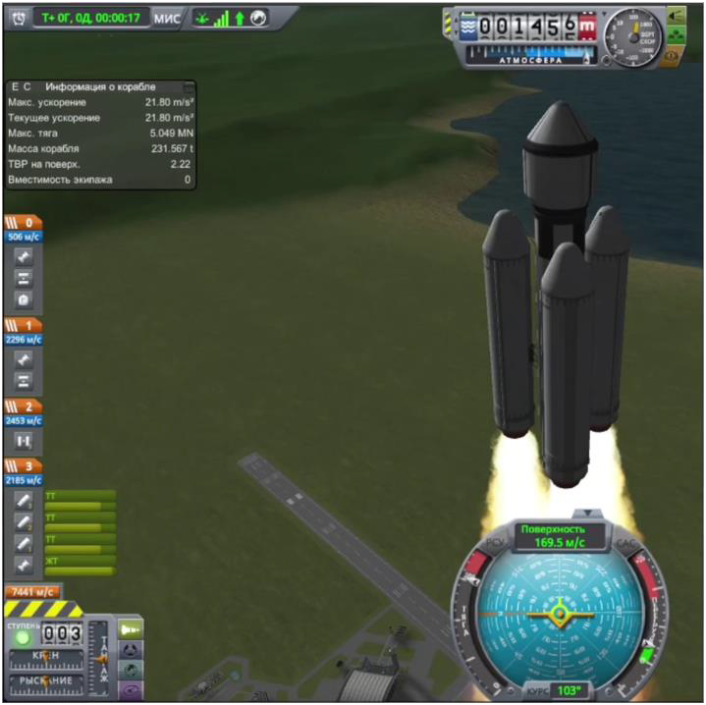
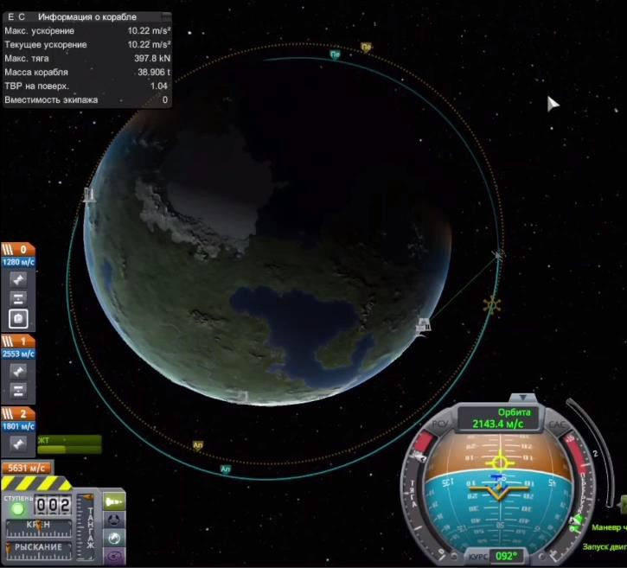
ОСНОВНЫЕ ЭТАПЫ ПОЛЁТА В KSP
Старт с Кербина:
Запуск первой ступени и ускорителей.
Отделение ускорителей.
Выход на опорную орбиту:
Довыведение на круговую орбиту 200 км вокруг Кербина.
7

Slide 8
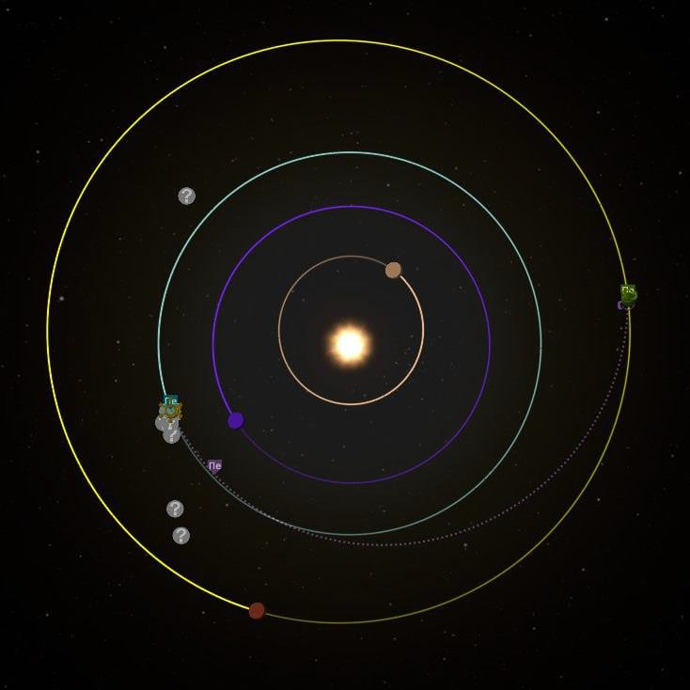
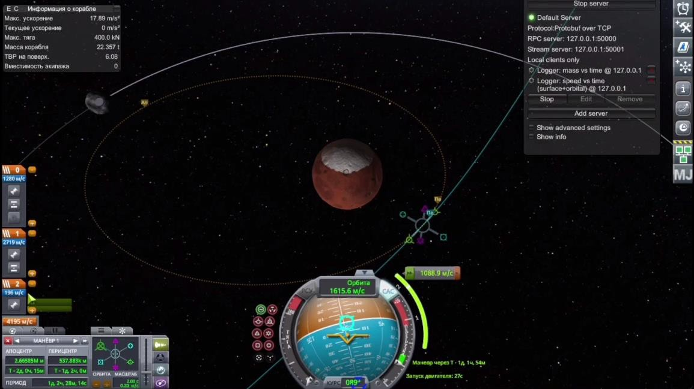
Межпланетный перелёт:
Расчёт окна запуска
Манёвр разгона с опорной орбиты на гомановскую траекторию к Дюне.
Коррекции траектории в пути.
Прибытие к Дюне:
Торможение для выхода на высокоэллиптическую орбиту.
Формирование рабочей круговой орбиты ~100 км.
8

Slide 9
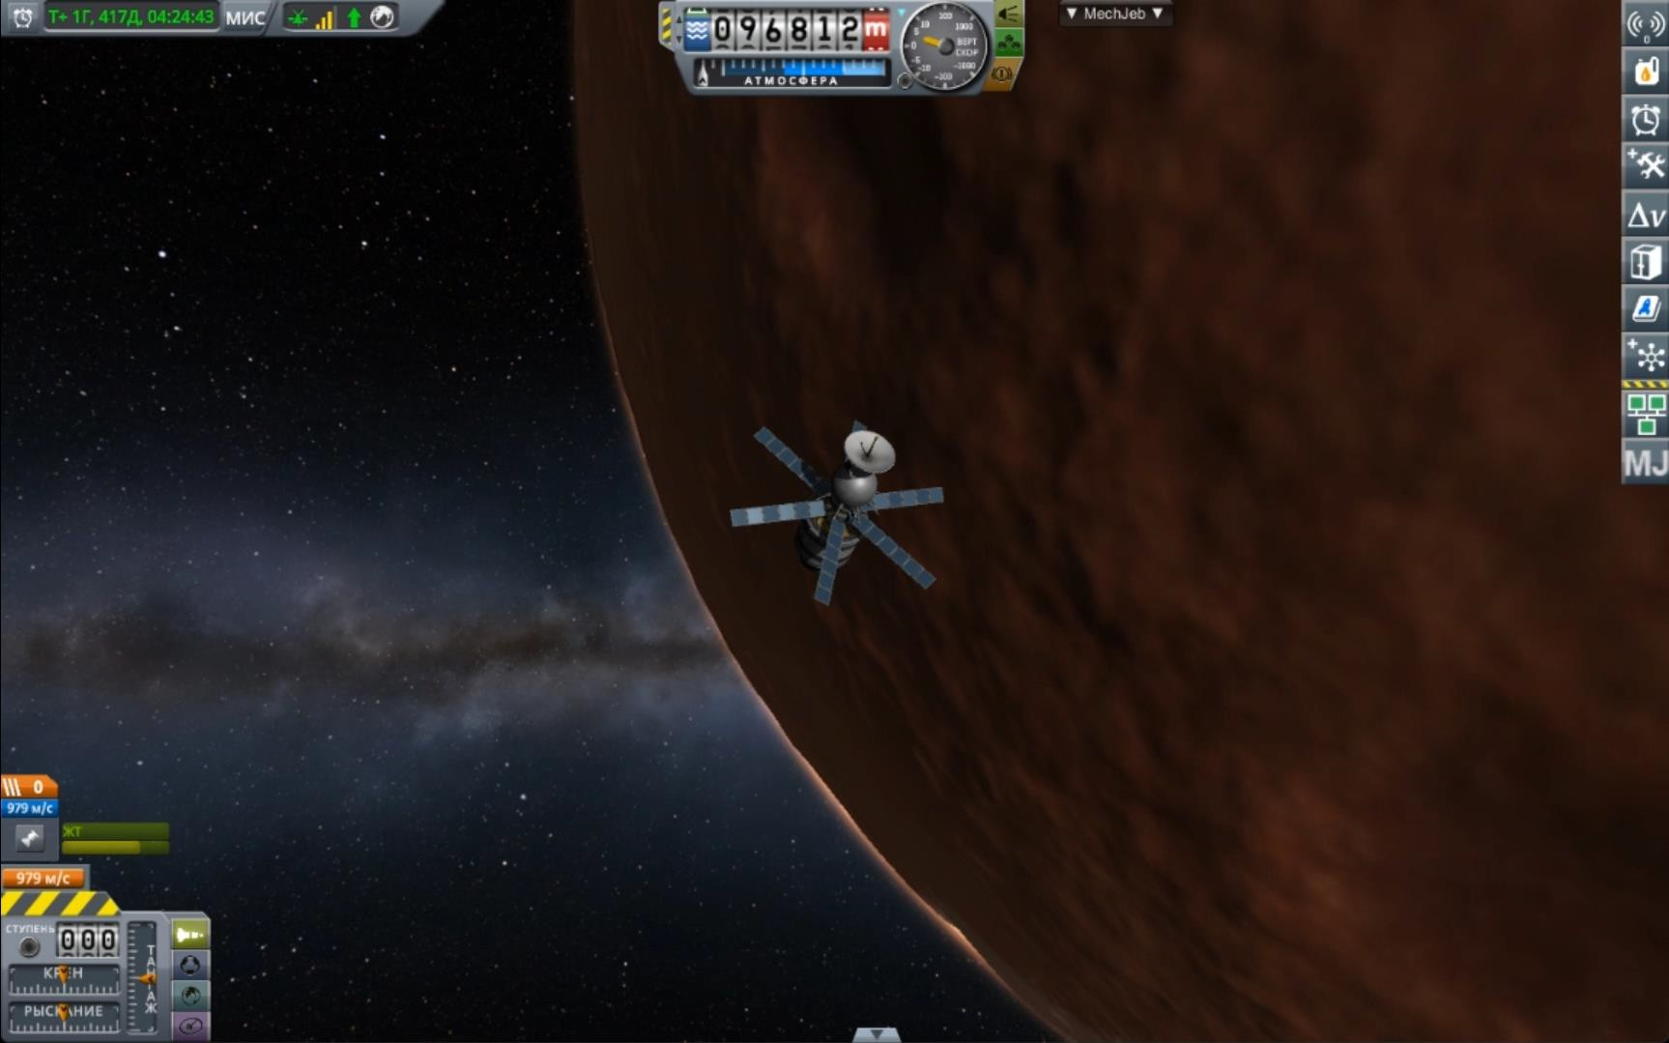
Ввод спутника в эксплуатацию:
Раскрытие солнечных панелей и антенн.
Начало сбора научных данных.
9

Slide 10
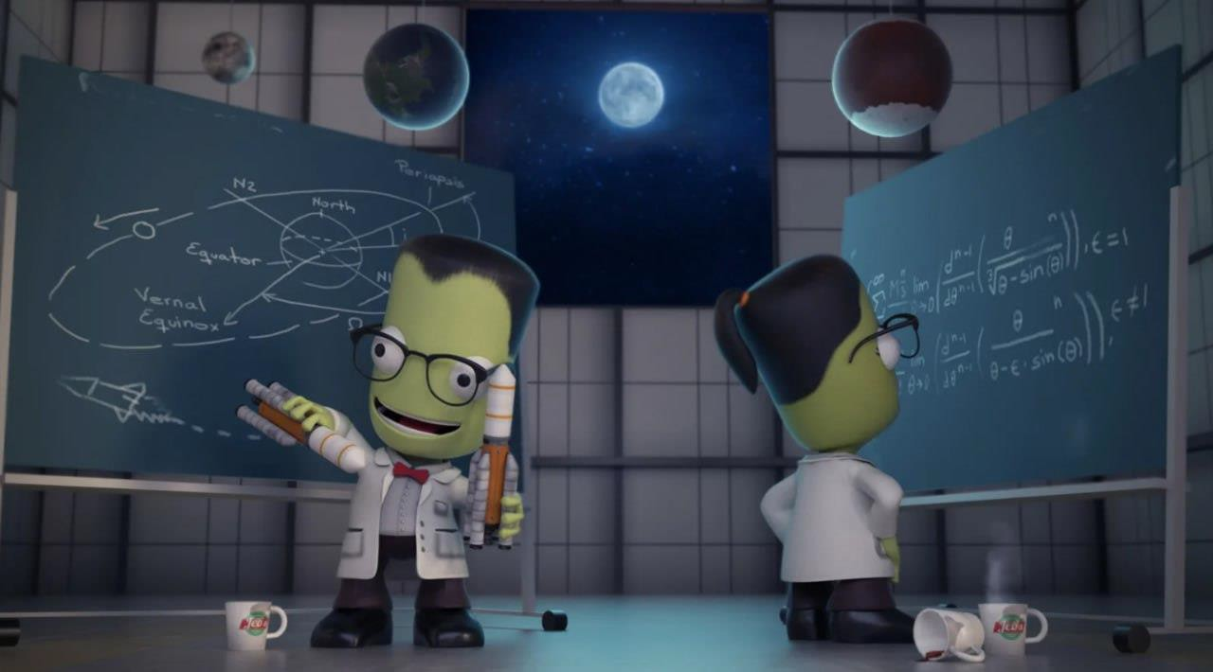
ФИЗИЧЕСКАЯ И МАТЕМАТИЧЕСКАЯ МОДЕЛЬ
В данной главе представлена математическая модель, описывающая каждый этап полёта от старта с Кербина до выхода на орбиту Дюны. Все расчёты выполнены в рамках игровой физики Kerbal Space Program с использованием данных о небесных телах из KSP Wiki.
10

Slide 11
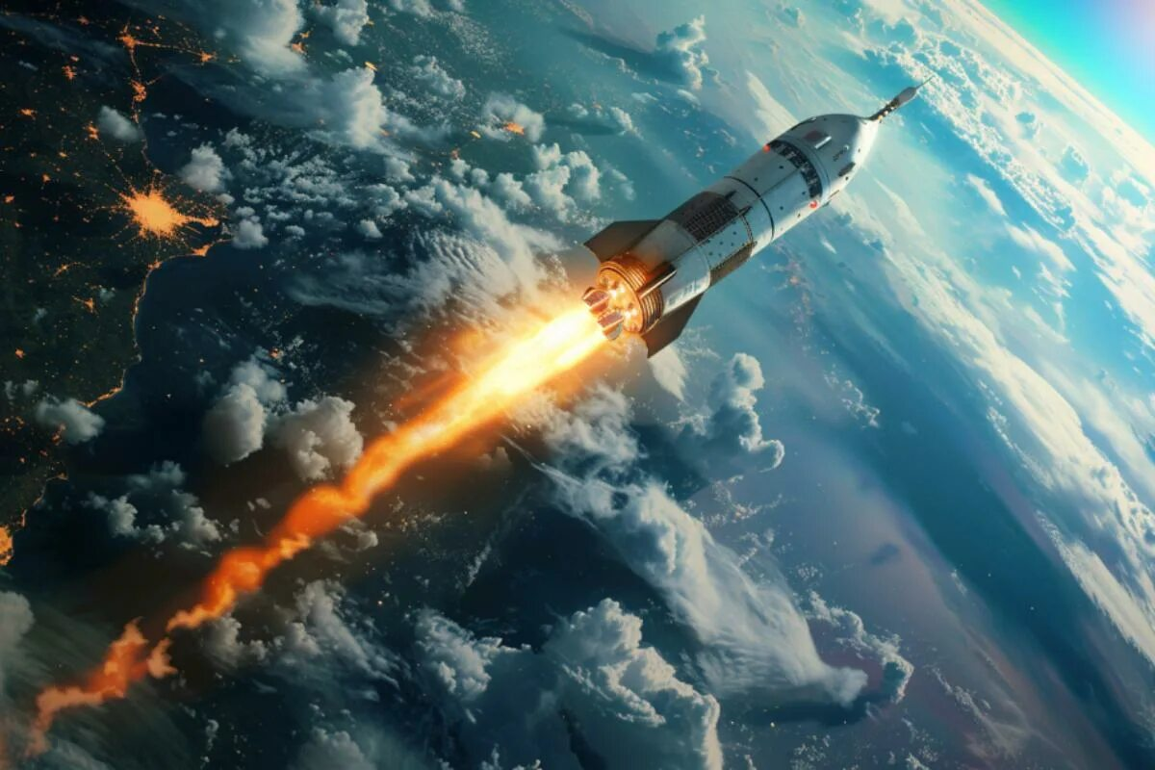
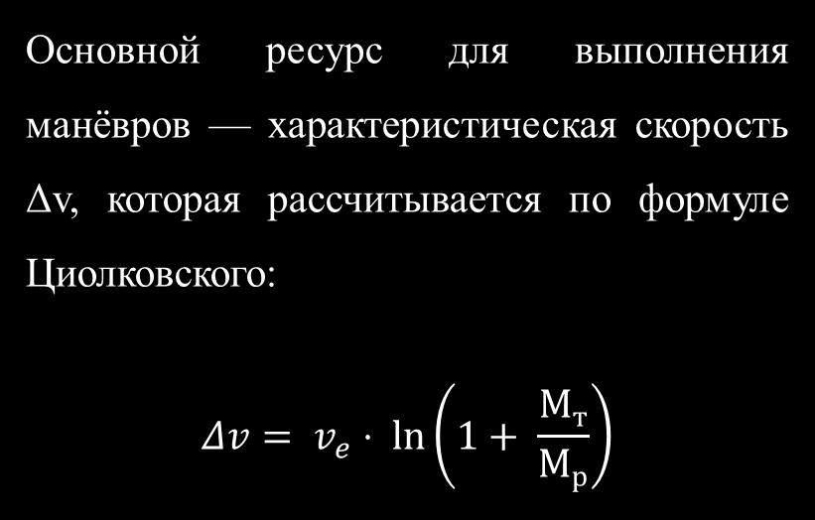
ИСПОЛЬЗОВАННЫЕ ФОРМУЛЫ
Основной ресурс для выполнения манёвров — характеристическая скорость Δv, которая рассчитывается по формуле Циолковского:
$$Δv= v_{e}⋅ \ln\left(1+ \frac{М_{т}}{М_{р}}\right)$$
11

Slide 12
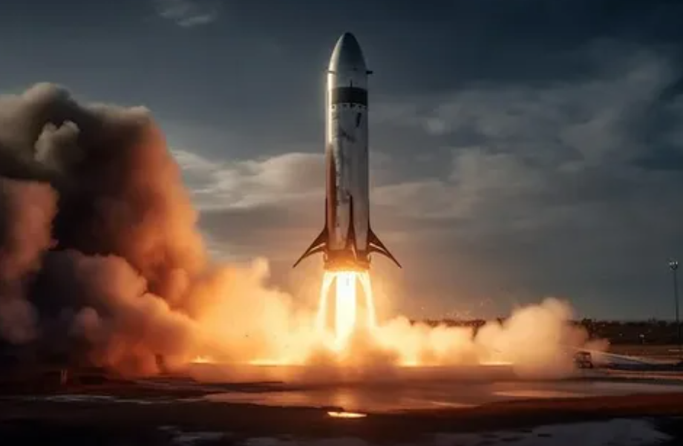
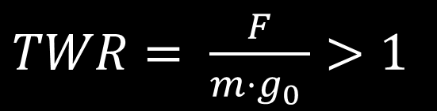
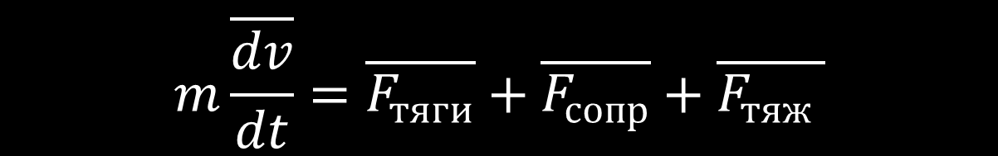
ИСПОЛЬЗОВАННЫЕ ФОРМУЛЫ
Для отрыва от поверхности Кербина необходимо, чтобы отношение тяги к силе тяжести (TWR) было больше единицы:
Динамика движения ракеты на начальном участке описывается вторым законом Ньютона:
$$m\frac{\overline{dv}}{dt}=\overline{F_{тяги}}+\overline{F_{сопр}}+\overline{F_{тяж} }$$
$TWR= \frac{F}{m⋅g_{0} }>1$
12

Slide 13
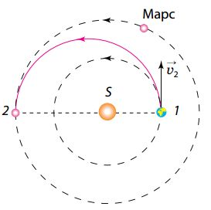
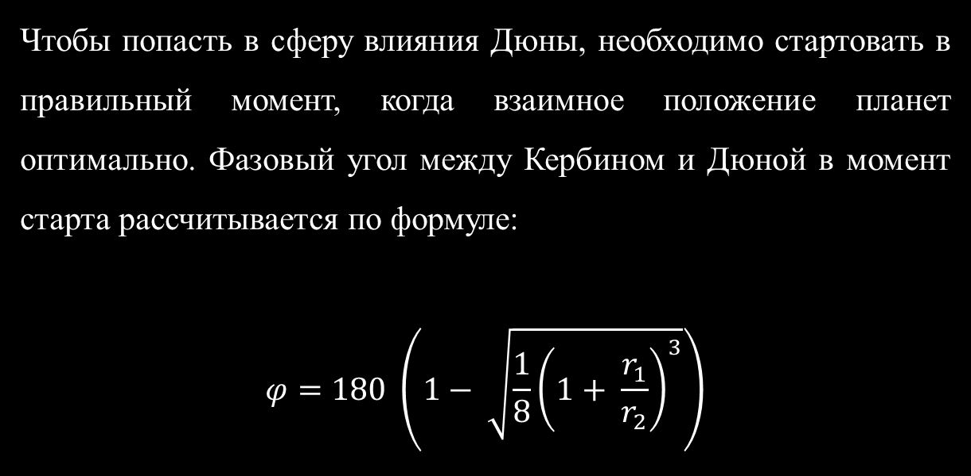
ИСПОЛЬЗОВАННЫЕ ФОРМУЛЫ
Для перелёта с орбиты Кербина на орбиту Дюны используется гомановская эллиптическая траектория, которая является наиболее экономичной по затратам Δv
Чтобы попасть в сферу влияния Дюны, необходимо стартовать в правильный момент, когда взаимное положение планет оптимально. Фазовый угол между Кербином и Дюной в момент старта рассчитывается по формуле:
$$φ=180 \left(1− \sqrt{\frac{1}{8}{\left(1+ \frac{r_{1}}{r_{2}}\right)}^{3}}\right)$$
13

Slide 14
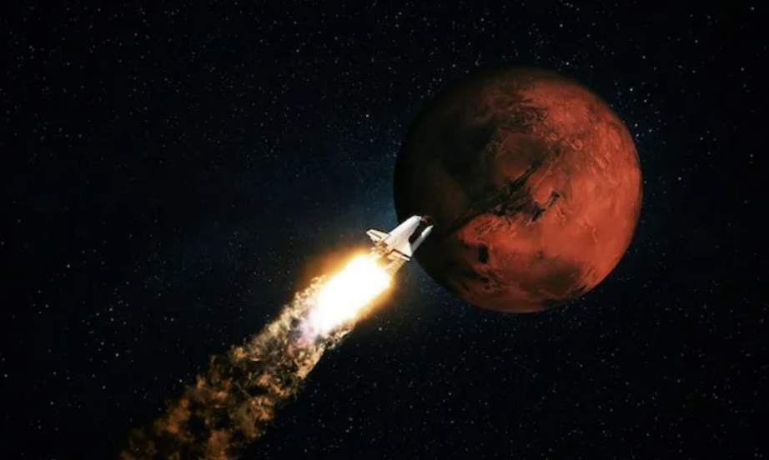
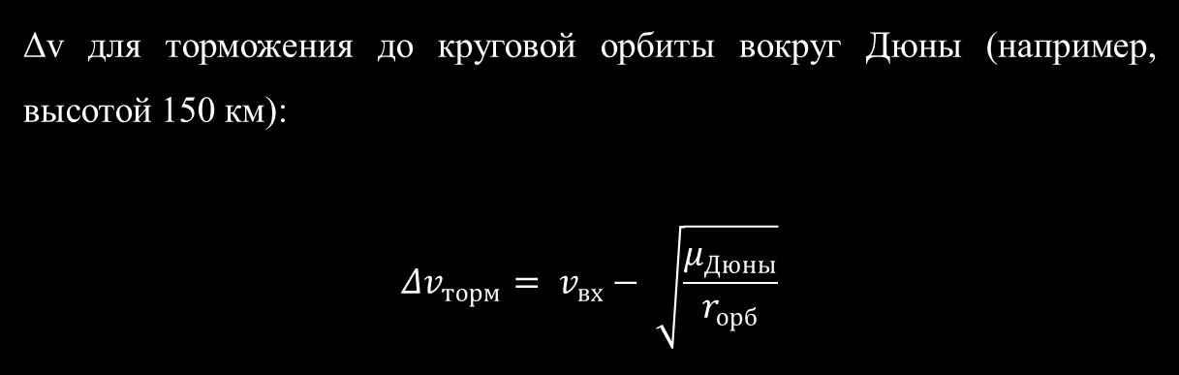
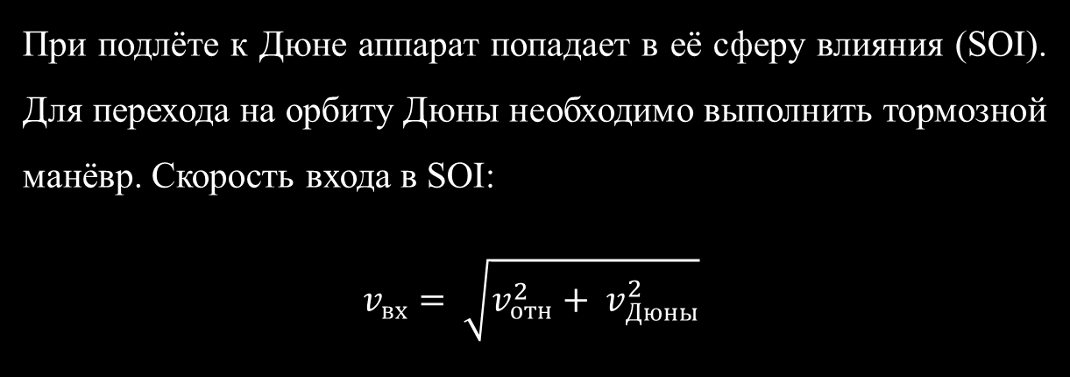
ИСПОЛЬЗОВАННЫЕ ФОРМУЛЫ
При подлёте к Дюне аппарат попадает в её сферу влияния (SOI). Для перехода на орбиту Дюны необходимо выполнить тормозной манёвр. Скорость входа в SOI:
$$v_{вх}= \sqrt{v_{отн}^{2}+ v_{Дюны}^{2}}$$
Δv для торможения до круговой орбиты вокруг Дюны (например, высотой 150 км):
$$Δv_{торм}= v_{вх}− \sqrt{\frac{μ_{Дюны}}{r_{орб}}}$$
14

Slide 15
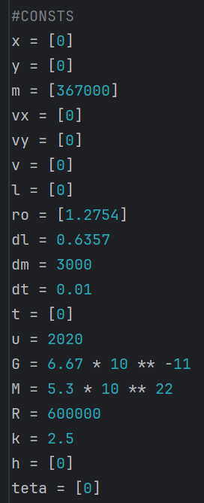
АНАЛИЗ РЕЗУЛЬТАТОВ ПОЛЁТА
Константы:
Таблица: Сравнение расчётного и фактического Δv по этапам миссии :
Этап миссии | Теоретические значения | Фактические значения
Δv для вывода на НОО Кербина | ~2200 м/с | ~1700 м/c
Δv для перелёта Кербин– Дюна | ~1100–1200 м/с | ~1500 м/с
Δv для выхода на орбиту Дюны | ~1000 м/с | ~1300 м/с
Общий запас Δv ракеты | >4400 м/с | >4500 м/с
15

Slide 16
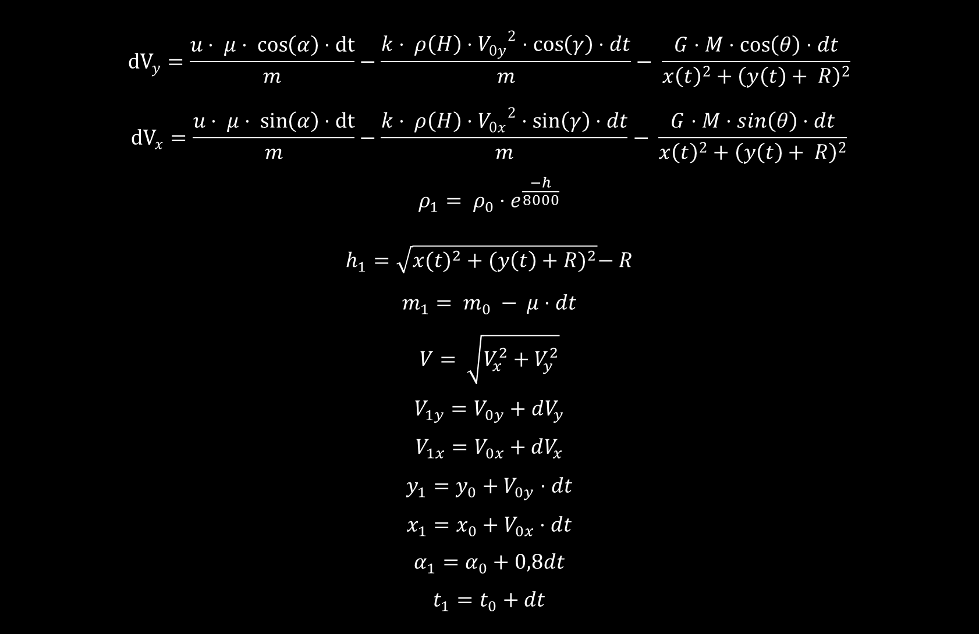
Вывод формул для графиков
$$dV_{y}=\frac{u⋅ μ⋅ \cos\left(α\right)⋅dt}{m}−\frac{k⋅ ρ\left(H\right)⋅{V_{0y}}^{2}⋅\cos\left(γ\right)⋅dt}{m}− \frac{G⋅M⋅\cos\left(θ\right)⋅dt}{{x\left(t\right)}^{2}+{\left(y\left(t\right)+ R\right)}^{2}}$$
$$dV_{x}=\frac{u⋅ μ⋅ \sin\left(α\right)⋅dt}{m}−\frac{k⋅ ρ\left(H\right)⋅{V_{0x}}^{2}⋅\sin\left(γ\right)⋅dt}{m}− \frac{G⋅M⋅\sin\left(θ\right)⋅dt}{{x\left(t\right)}^{2}+{\left(y\left(t\right)+ R\right)}^{2}}$$
$$ρ_{1}= ρ_{0}⋅e^{\frac{−h}{8000}}$$
$$h_{1}=\sqrt{{x(t)}^{2}+{(y\left(t\right)+R)}^{2}}−R$$
$$m_{1}= m_{0} − μ⋅dt$$
$$V= \sqrt{V_{x}^{2}+V_{y}^{2}}$$
$$V_{1y}=V_{0y}+dV_{y}$$
$$V_{1x}=V_{0x}+dV_{x}$$
$$y_{1}=y_{0}+V_{0y}⋅dt$$
$$x_{1}=x_{0}+V_{0x}⋅dt$$
$$α_{1}=α_{0}+0,8dt$$
$$t_{1}=t_{0}+dt$$
Первая часть полёта:
Взлёт 0-80 секунд с поворотом до 45 градусов
16

Slide 17
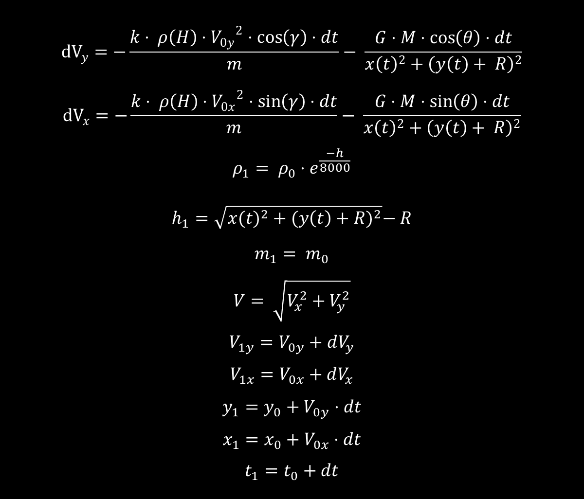
Вывод формул для графиков
$$dV_{y}=−\frac{k⋅ ρ\left(H\right)⋅{V_{0y}}^{2}⋅\cos\left(γ\right)⋅dt}{m}− \frac{G⋅M⋅\cos\left(θ\right)⋅dt}{{x\left(t\right)}^{2}+{\left(y\left(t\right)+ R\right)}^{2}}$$
$$dV_{x}=−\frac{k⋅ ρ\left(H\right)⋅{V_{0x}}^{2}⋅\sin\left(γ\right)⋅dt}{m}− \frac{G⋅M⋅\sin\left(θ\right)⋅dt}{{x\left(t\right)}^{2}+{\left(y\left(t\right)+ R\right)}^{2}}$$
$$ρ_{1}= ρ_{0}⋅e^{\frac{−h}{8000}}$$
$$h_{1}=\sqrt{{x(t)}^{2}+{(y\left(t\right)+R)}^{2}}−R$$
$$m_{1}= m_{0}$$
$$V= \sqrt{V_{x}^{2}+V_{y}^{2}}$$
$$V_{1y}=V_{0y}+dV_{y}$$
$$V_{1x}=V_{0x}+dV_{x}$$
$$y_{1}=y_{0}+V_{0y}⋅dt$$
$$x_{1}=x_{0}+V_{0x}⋅dt$$
$$t_{1}=t_{0}+dt$$
Вторая часть полёта:
Ожидание апоцентра
17

Slide 18
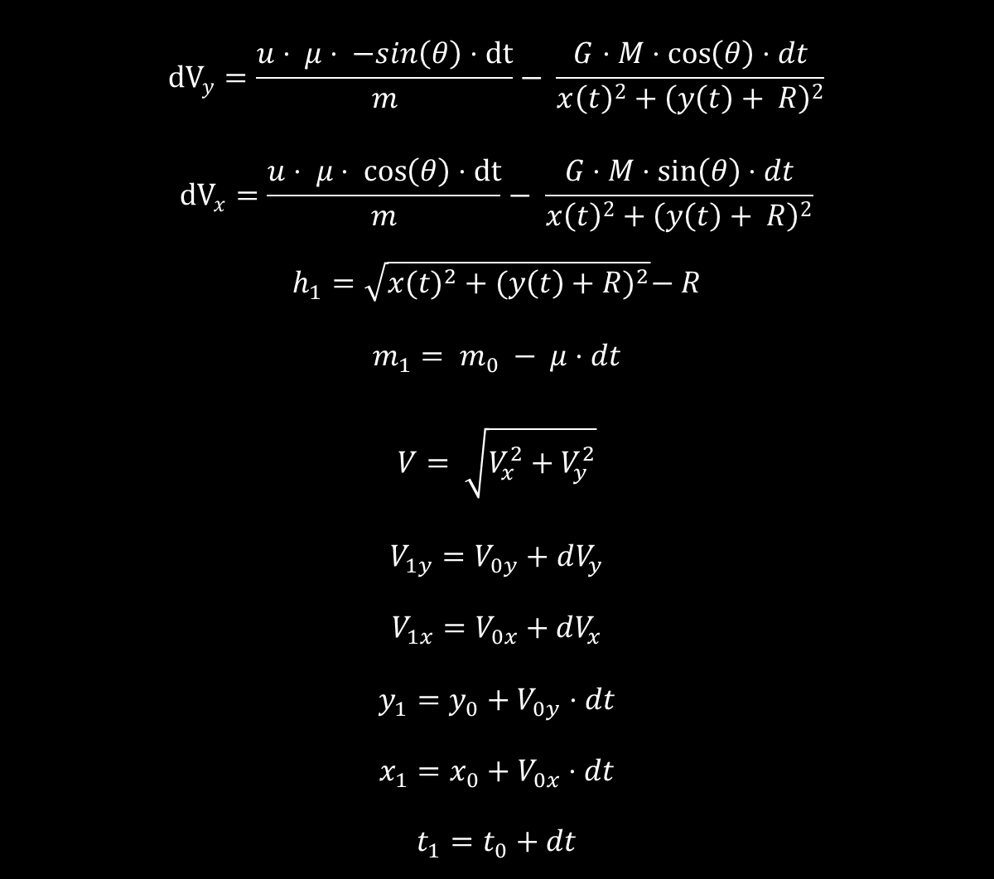
Вывод формул для графиков
$$dV_{y}=\frac{u⋅ μ⋅ −sin\left(θ\right)⋅dt}{m}− \frac{G⋅M⋅\cos\left(θ\right)⋅dt}{{x\left(t\right)}^{2}+{\left(y\left(t\right)+ R\right)}^{2}}$$
$$dV_{x}=\frac{u⋅ μ⋅ \cos\left(θ\right)⋅dt}{m}− \frac{G⋅M⋅\sin\left(θ\right)⋅dt}{{x\left(t\right)}^{2}+{\left(y\left(t\right)+ R\right)}^{2}}$$
$$h_{1}=\sqrt{{x(t)}^{2}+{(y\left(t\right)+R)}^{2}}−R$$
$$m_{1}= m_{0} − μ⋅dt$$
$$V= \sqrt{V_{x}^{2}+V_{y}^{2}}$$
$$V_{1y}=V_{0y}+dV_{y}$$
$$V_{1x}=V_{0x}+dV_{x}$$
$$y_{1}=y_{0}+V_{0y}⋅dt$$
$$x_{1}=x_{0}+V_{0x}⋅dt$$
$$t_{1}=t_{0}+dt$$
Третья часть полёта:
Горизонтальный импульс в апоцентре
18

Slide 19
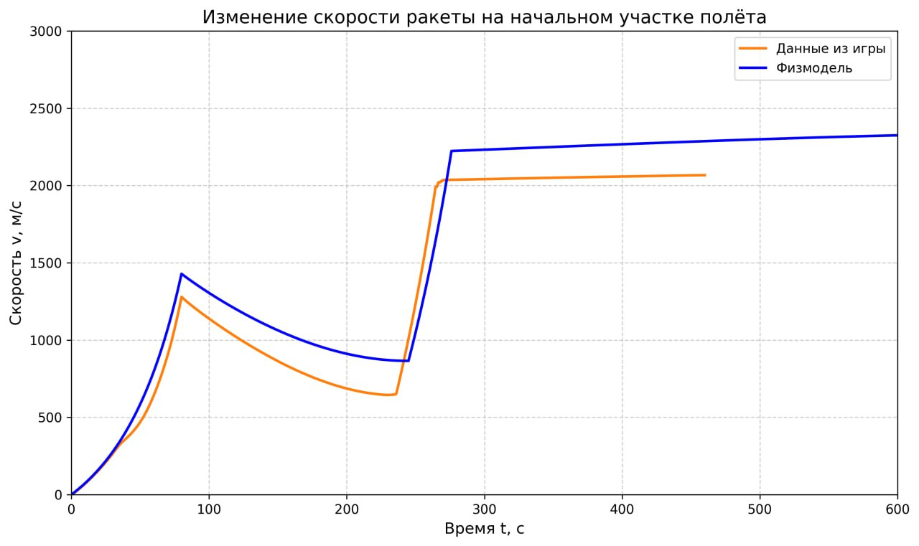
Сравнение полученных графиков изменения данных ракеты:
Сравнительный график изменения скорости по времени:
19

Slide 20
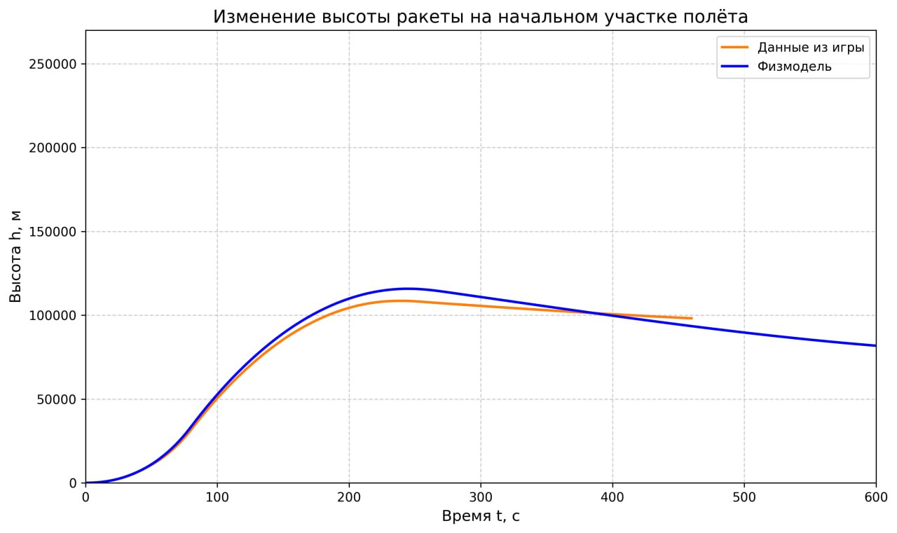
Сравнение полученных графиков изменения данных ракеты:
Сравнительный график изменения высоты по времени:
20

Slide 21
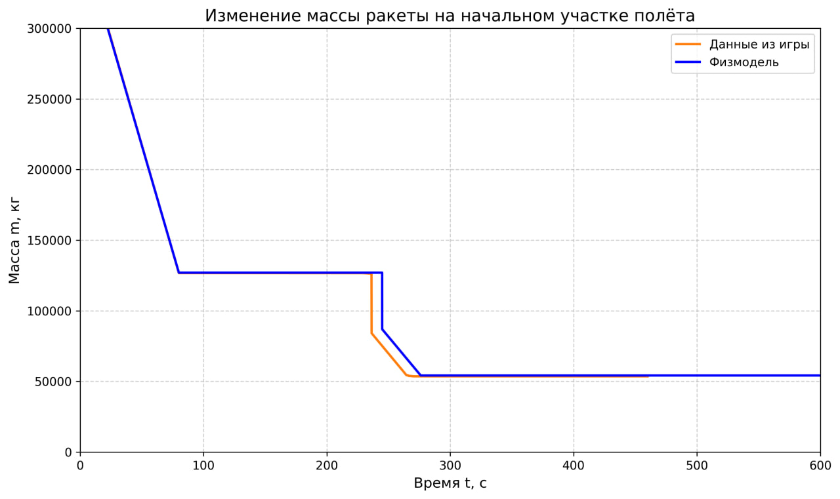
Сравнение полученных графиков изменения данных ракеты:
Сравнительный график изменения массы по времени:
21

Slide 22
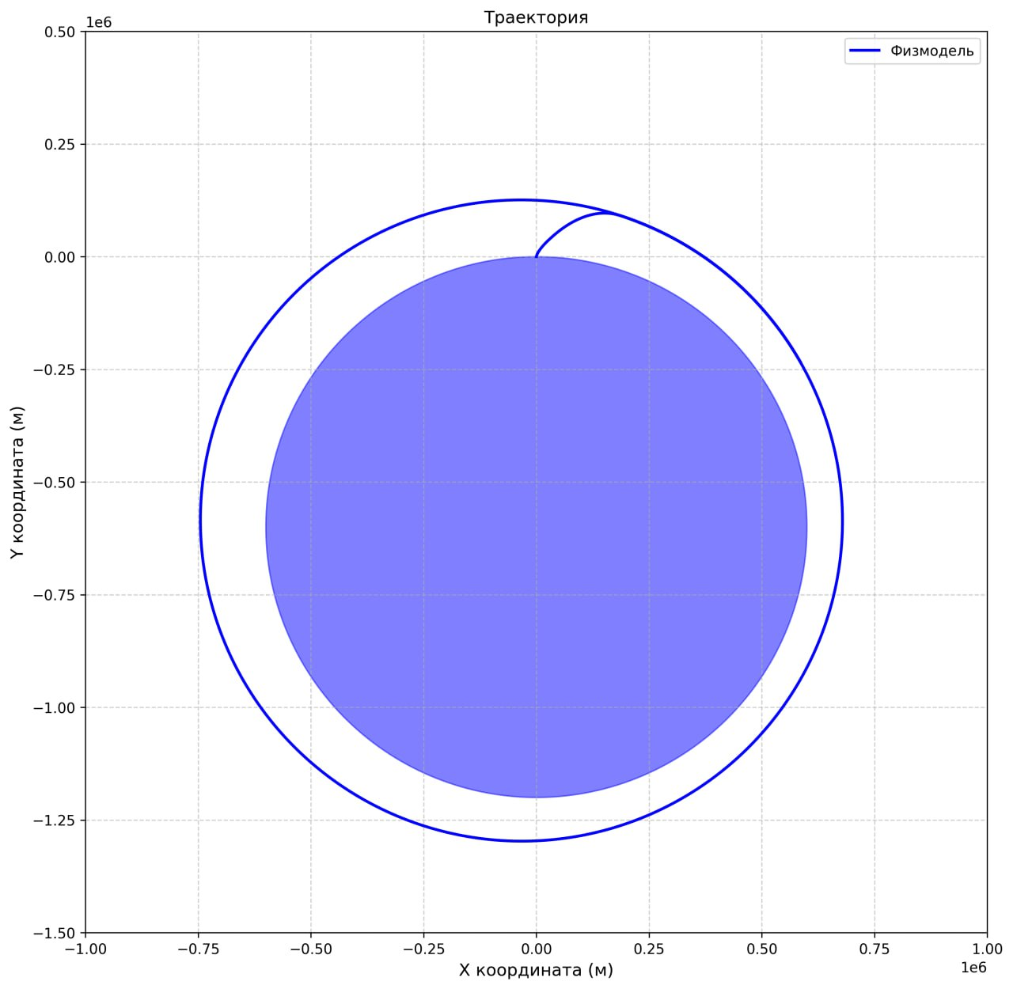
Сравнение полученных графиков изменения данных ракеты:
Траектория полета в физической модели
22

Slide 23
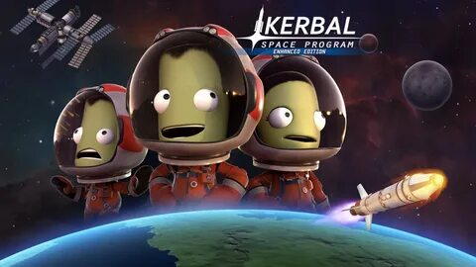
Заключение
В ходе реализации нашего проекта мы сумели сделать математическую и физическую модель предполагаемого полёта. Наш спутник был успешно доставлен на орбиту Марса, где он прекрасно функционирует.
Мы провели анализ полученных данных (необходимое Δv, скорость ракеты, высота, масса, траектория) и составили графики, на которых сравниваются симуляция KSP и математические расчёты.
23

